Slide 1
Η Διατροφή μου -
Ο Καθρέφτης Της Υγείας Μου
Πρόγραμμα Αγωγής Υγείας
4ο Λύκειο Σερρών

Slide 2
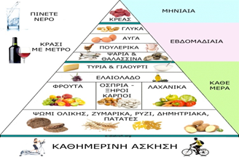

Slide 3
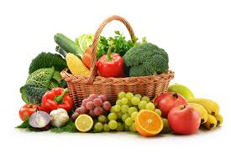
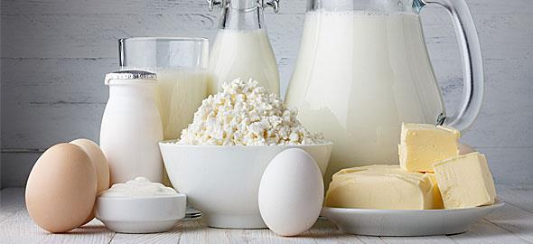
Κατηγορίες Τροφών
Φρούτα και λαχανικά
Γαλακτοκομικά Προϊόντα

Slide 4
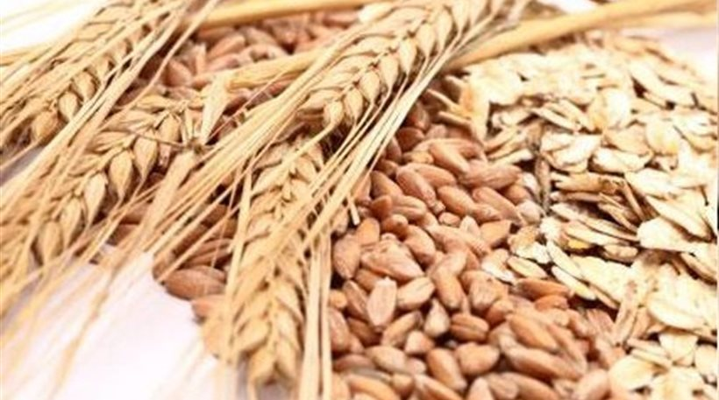
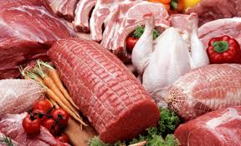
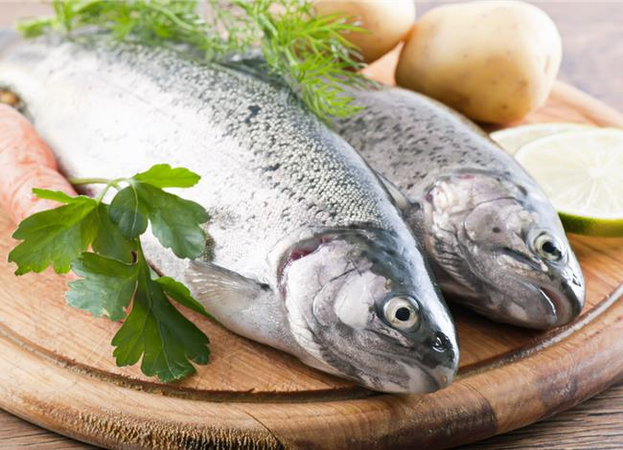
Δημητριακά
Κρεατικά
Ψάρια

Slide 5
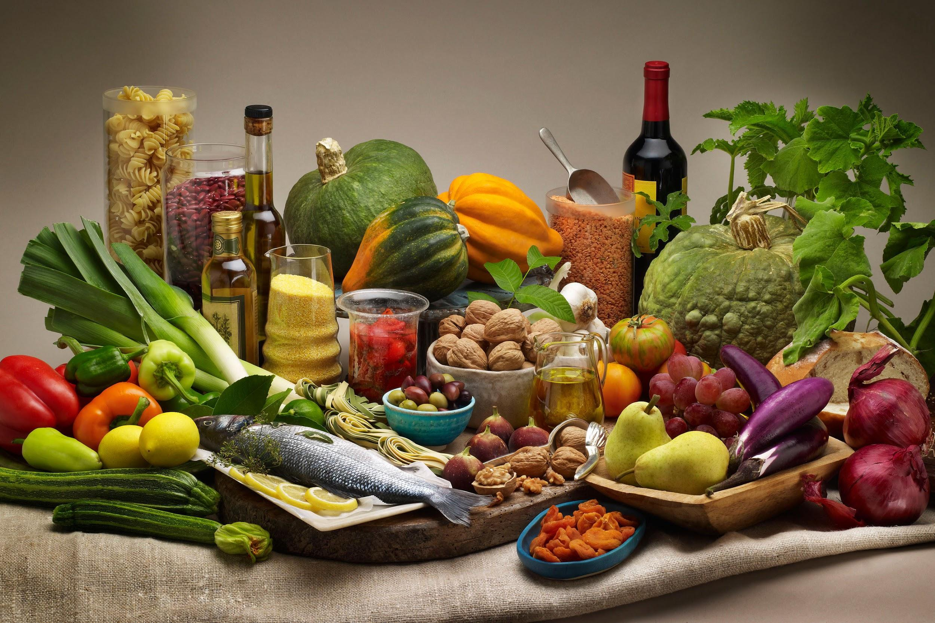
Μεσογειακή Διατροφή
Φρούτα και λαχανικά
Δημητριακά
Ψάρι και Θαλασσινά
Περιορισμένη κατανάλωση κόκκινου κρέατος

Slide 6
Η Μεσογειακή Διατροφή
Η Μεσογειακή διατροφή είναι μια σύγχρονη διατροφική συνήθεια αρχικά εμπνευσμένη από τις διατροφικές συνήθειες της αρχαίας Ελλάδας, και τις χώρες της μεσογείου στη δεκαετία του 1940 και του 1950
Βασικές Αρχές της Μεσογειακής Διατροφής
Η Ελληνική - Μεσογειακή Διατροφή είναι πλήρης σε θρεπτικά συστατικά και καλύπτει τις διατροφικές ανάγκες των ατόμων σε κάθε ηλικία.
Βασική αρχή της Ελληνικής - Μεσογειακής Διατροφής αποτελεί το τρίπτυχο: Ισορροπία – Μέτρο – Ποικιλία.

Slide 7
Διαβάζω τις ετικέτες των τροφίμων

Slide 8
Μια ετικέτα πρέπει να αναφέρει αν το τρόφιμο:
είναι νόστιμο
Σωστό Λάθος
είναι φτηνό ή ακριβό
Σωστό Λάθος

Slide 9
Τι πρέπει λοιπόν να αναγράφει μια ετικέτα;
ό,τι θέλει ο κατασκευαστής Σωστό Λάθος
ό,τι προβλέπει η νομοθεσία Σωστό Λάθος

Slide 10
Τι προβλέπει η νομοθεσία;
Ας ενημερωθούμε!

Slide 11
Φυσικά πρέπει να αναγράφονται τα συστατικά με συγκεκριμένο τρόπο.
π.χ. αλεύρι σίτου και όχι αλεύρι
ηλιέλαιο και όχι λάδι

Slide 12
Πολύ σημαντική είναι η διατροφική αξία και περιλαμβάνει:
Υδατάνθρακες
Λιπαρά (κορεσμένα, ακόρεστα)
Πρωτεΐνες
Βιταμίνες
Αλάτι ΠΡΟΣΟΧΗ !!!
Θερμίδες ΠΡΟΣΟΧΗ !!!

Slide 13
Πρόσθετα (ονομαστικά ή με κωδικούς π.χ. Ε220)
Συντηρητικά: για να μην χαλάει γρήγορα
Βελτιωτικά: για να έχει καλή εμφάνιση
Χρώματα: μπλε παγωτό
Αρώματα: παγωτό… φράουλα

Slide 14
Πιθανές Παρενέργειες
π.χ. αλλεργίες από κατανάλωση
ξηρών καρπών και αβγών
διαταραχές από υπερβολική κατανάλωση
προϊόντων light και zero

Slide 15
Σημαντικές ημερομηνίες
Ημερομηνία παραγωγής
Ημερομηνία λήξης (την ελέγχουμε πάντα)

Slide 16
Κατασκευαστής
Ποιος το παρασκευάζει (ας γνωριστούμε)
Πού το παρασκευάζει - χώρα/διεύθυνση (καλό είναι να το ξέρουμε)

Slide 17
Άλλες πληροφορίες:
Συνθήκες συντήρησης , π.χ. στο ψυγείο
Οδηγίες χρήσης , π.χ. ψήσιμο στους 200ºC
Αριθμός παρτίδας, για να μπορεί να ελεγχθεί

Slide 18
Και φυσικά το όνομα του προϊόντος
Oreo Σωστό Λάθος
Oreo μπισκότα με σοκολάτα και βανίλια Σωστό Λάθος

Slide 19
Σας ευχαριστούμε θερμά!

